Slide 1

Актуальні виклики та перспективи фінансової безпеки держави
В умовах сучасних глобальних змін фінансова безпека держави набуває критичного значення. Нестабільність світових ринків, геополітична напруженість та технологічні трансформації формують нові загрози і вимагають переосмислення підходів до захисту національних фінансових інтересів.
ТЕМА 25
ФІНАНСОВА БЕЗПЕКА ДЕРЖАВИ

Slide 2
Структура презентації
План розгляду теми
01
02
Концептуальні засади
Глобальні виклики
Сутність фінансової безпеки держави та її місце в системі національної безпеки
Зовнішні загрози та їх вплив на фінансову стабільність держави
03
04
Внутрішні загрози
Перспективи та стратегії
Системні проблеми бюджетної, боргової та монетарної сфер
Інструменти зміцнення фінансової безпеки в сучасних умовах

Slide 3

Розділ I — Концептуальні засади
Сутність фінансової безпеки держави
Фінансова безпека держави — це такий стан фінансово-економічної системи, за якого держава здатна ефективно формувати та використовувати фінансові ресурси для забезпечення суверенітету, стійкого розвитку та протидії внутрішнім і зовнішнім загрозам. Вона є фундаментальним елементом національної безпеки, оскільки від стану державних фінансів залежить спроможність виконання всіх державних функцій.

Slide 4
Компоненти фінансової безпеки
Фінансова безпека держави охоплює кілька взаємопов'язаних підсистем, кожна з яких є критично важливою для загальної стійкості.
Бюджетна безпека
Боргова безпека
Здатність держави формувати доходи та здійснювати видатки без критичних дисбалансів
Утримання державного боргу на рівні, що не загрожує фіскальній стійкості
Валютна безпека
Банківська безпека
Стабільність національної валюти та достатність міжнародних резервів
Стійкість банківської системи та захист вкладів громадян

Slide 5
Індикатори фінансової безпеки
Ключові порогові значення
Методи оцінювання
Міжнародні організації (МВФ, Світовий банк) визначають граничні індикатори, перевищення яких сигналізує про загрозу фінансовій безпеці держави.
Для комплексного аналізу стану фінансової безпеки застосовуються різні аналітичні підходи:
Індикативний аналіз (порівняння з пороговими значеннями)
Рейтингові оцінки міжнародних агентств
Стрес-тестування фінансової системи
Комплексні індекси фінансової стабільності
Дефіцит бюджету: не більше 3% ВВП
Державний борг: до 60% ВВП
Зовнішній борг: до 80% ВВП
Міжнародні резерви: не менше 3 місяців імпорту

Slide 6
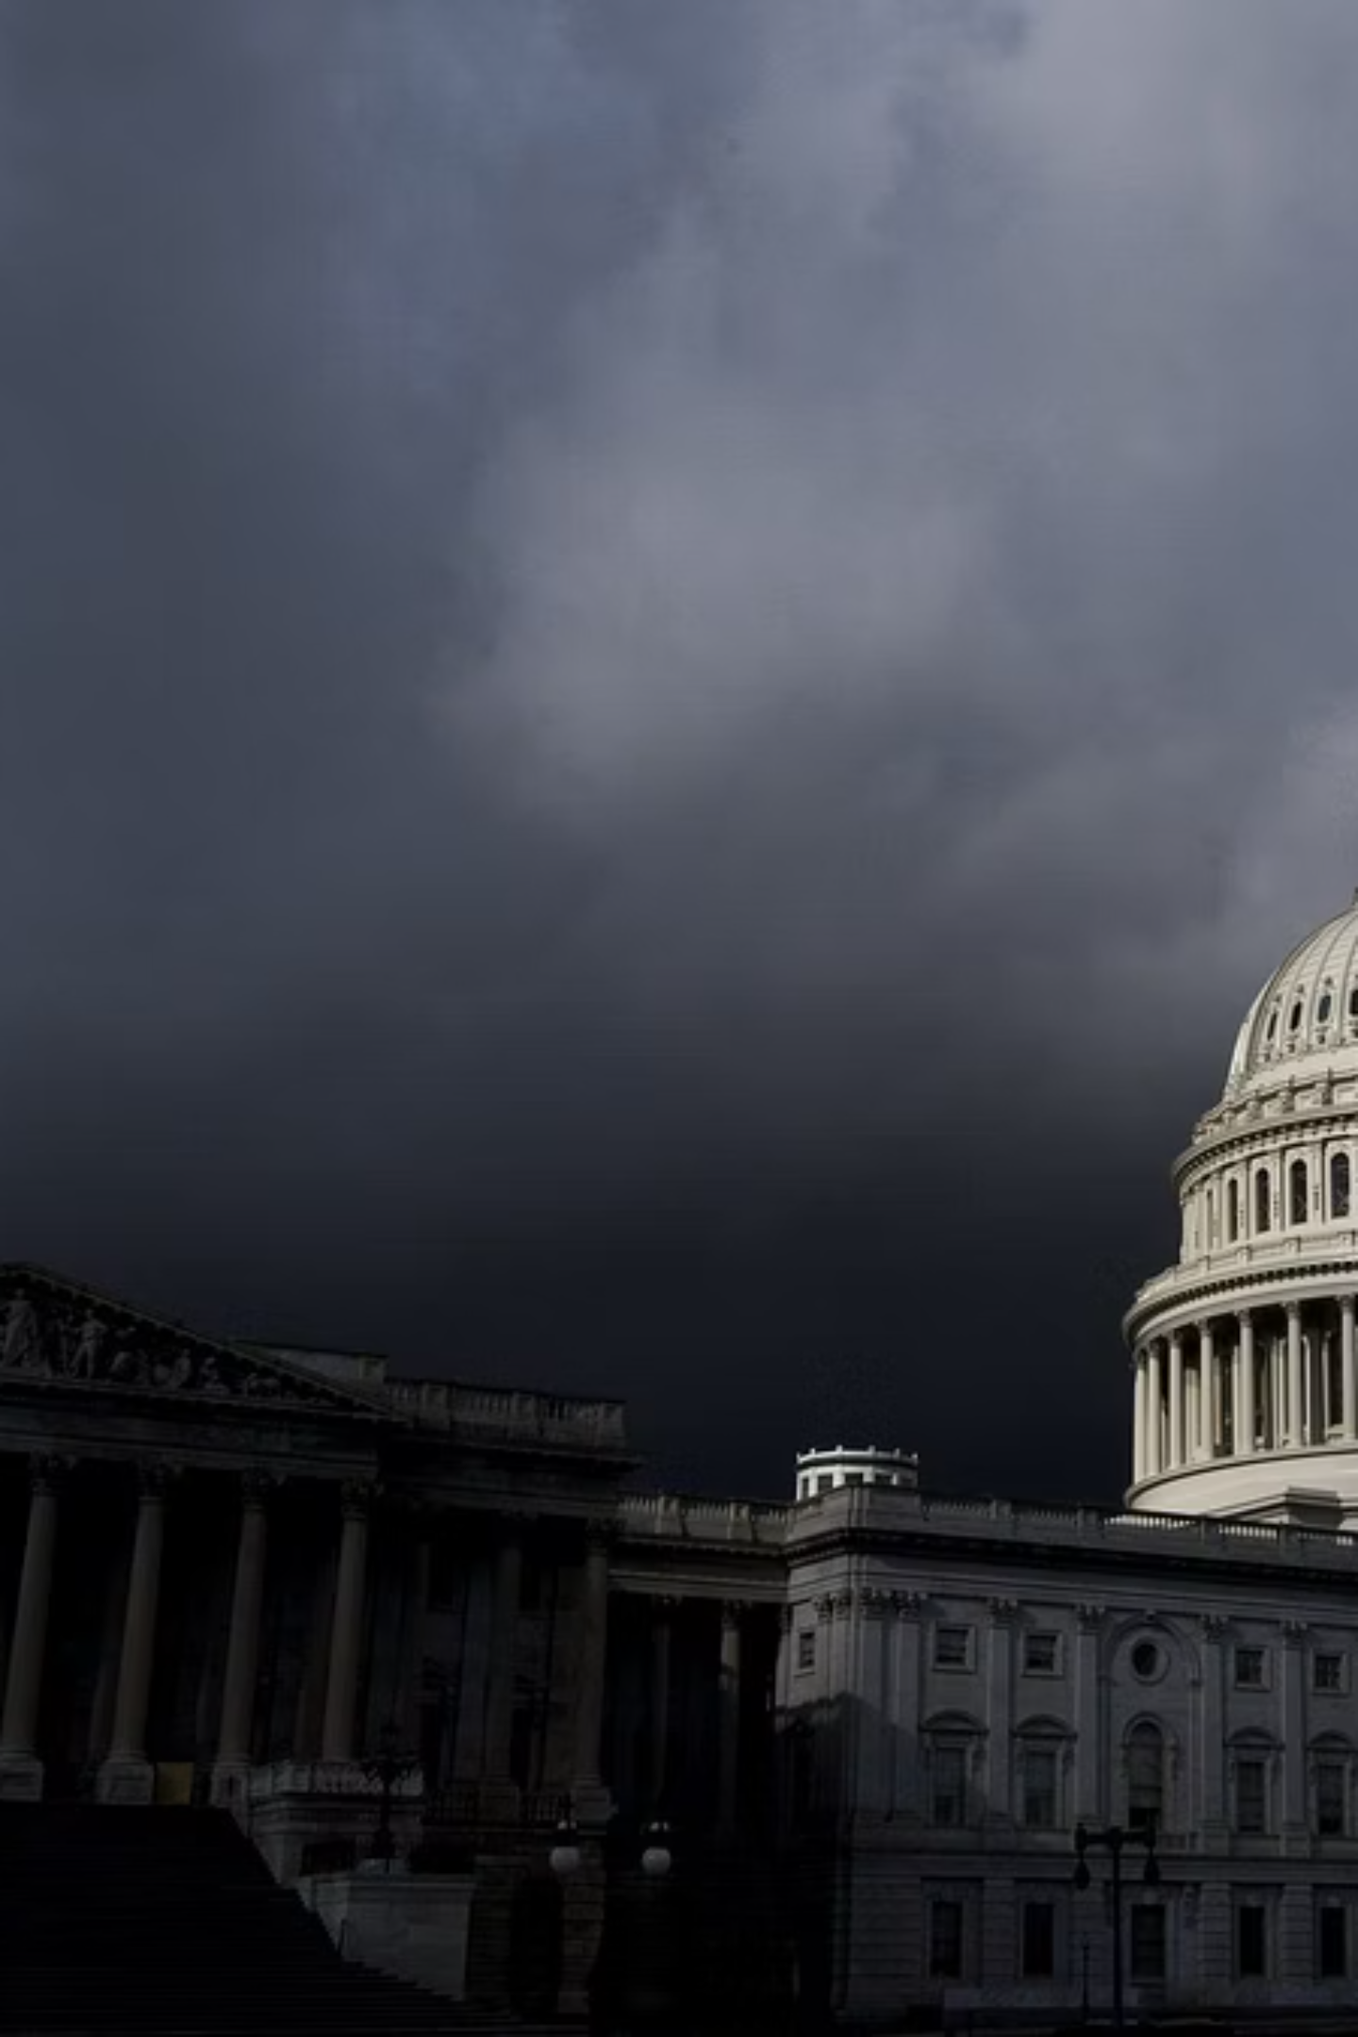
Розділ II — Глобальні виклики
Зовнішні загрози фінансовій безпеці
Глобалізація фінансових ринків породжує нові виміри вразливості. Кризи, що виникають в одному регіоні, миттєво поширюються на інші економіки через торговельні, інвестиційні та фінансові канали. Держави, що мають значну залежність від зовнішнього фінансування або сировинного експорту, є особливо вразливими до глобальних потрясінь.

Slide 7


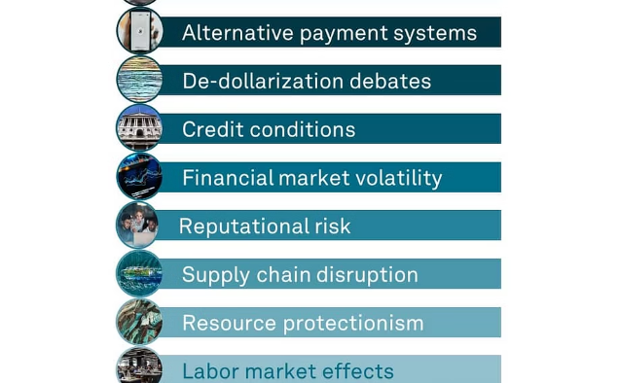
Глобальна фінансова нестабільність
Волатильність ринків
Глобальна інфляція
Геополітична напруженість
Різкі коливання на світових фінансових ринках створюють невизначеність для державних запозичень та управління резервами
Пришвидшення інфляції у провідних економіках змушує центральні банки підвищувати ставки, що здорожчує зовнішнє фінансування
Збройні конфлікти та санкційні війни руйнують ланцюги постачання, скорочують надходження від торгівлі та знецінюють активи

Slide 8

Виклики глобального боргового навантаження
Глобальний державний борг сягнув рекордних рівнів після пандемії COVID-19 та подальших криз. За даними МВФ, сукупний борг урядів країн світу перевищив 100% світового ВВП, що створює системні ризики для глобальної фінансової стабільності.
100%
Борг до ВВП
Для країн, що розвиваються, зростання глобальних процентних ставок означає стрімке подорожчання обслуговування боргу, що скорочує простір для бюджетного маневру та соціальних видатків.
Рекордне співвідношення глобального держборгу до світового ВВП
60+
Боргова криза в одній країні може спричинити ефект зараження для цілих регіонів через механізми фінансової інтеграції
Країн у зоні ризику
Держав з критичним борговим навантаженням за оцінками МВФ

Slide 9
Технологічні загрози фінансовій безпеці
Кіберзагрози фінансовій інфраструктурі
Криптовалюти та тіньові фінанси
Цифрова трансформація та регуляторні прогалини
Атаки на банківські системи, платіжну інфраструктуру та системи міжбанківських розрахунків здатні паралізувати фінансову систему країни. Кількість кібератак на фінансові установи зростає щороку на десятки відсотків.
Поширення децентралізованих фінансових інструментів ускладнює контроль за рухом капіталу, підвищує ризики ухилення від оподаткування та фінансування тіньової економіки.
Швидкий розвиток фінтех-сектору випереджає регуляторні можливості держав, створюючи зони зниженого нагляду та системні вразливості.

Slide 10
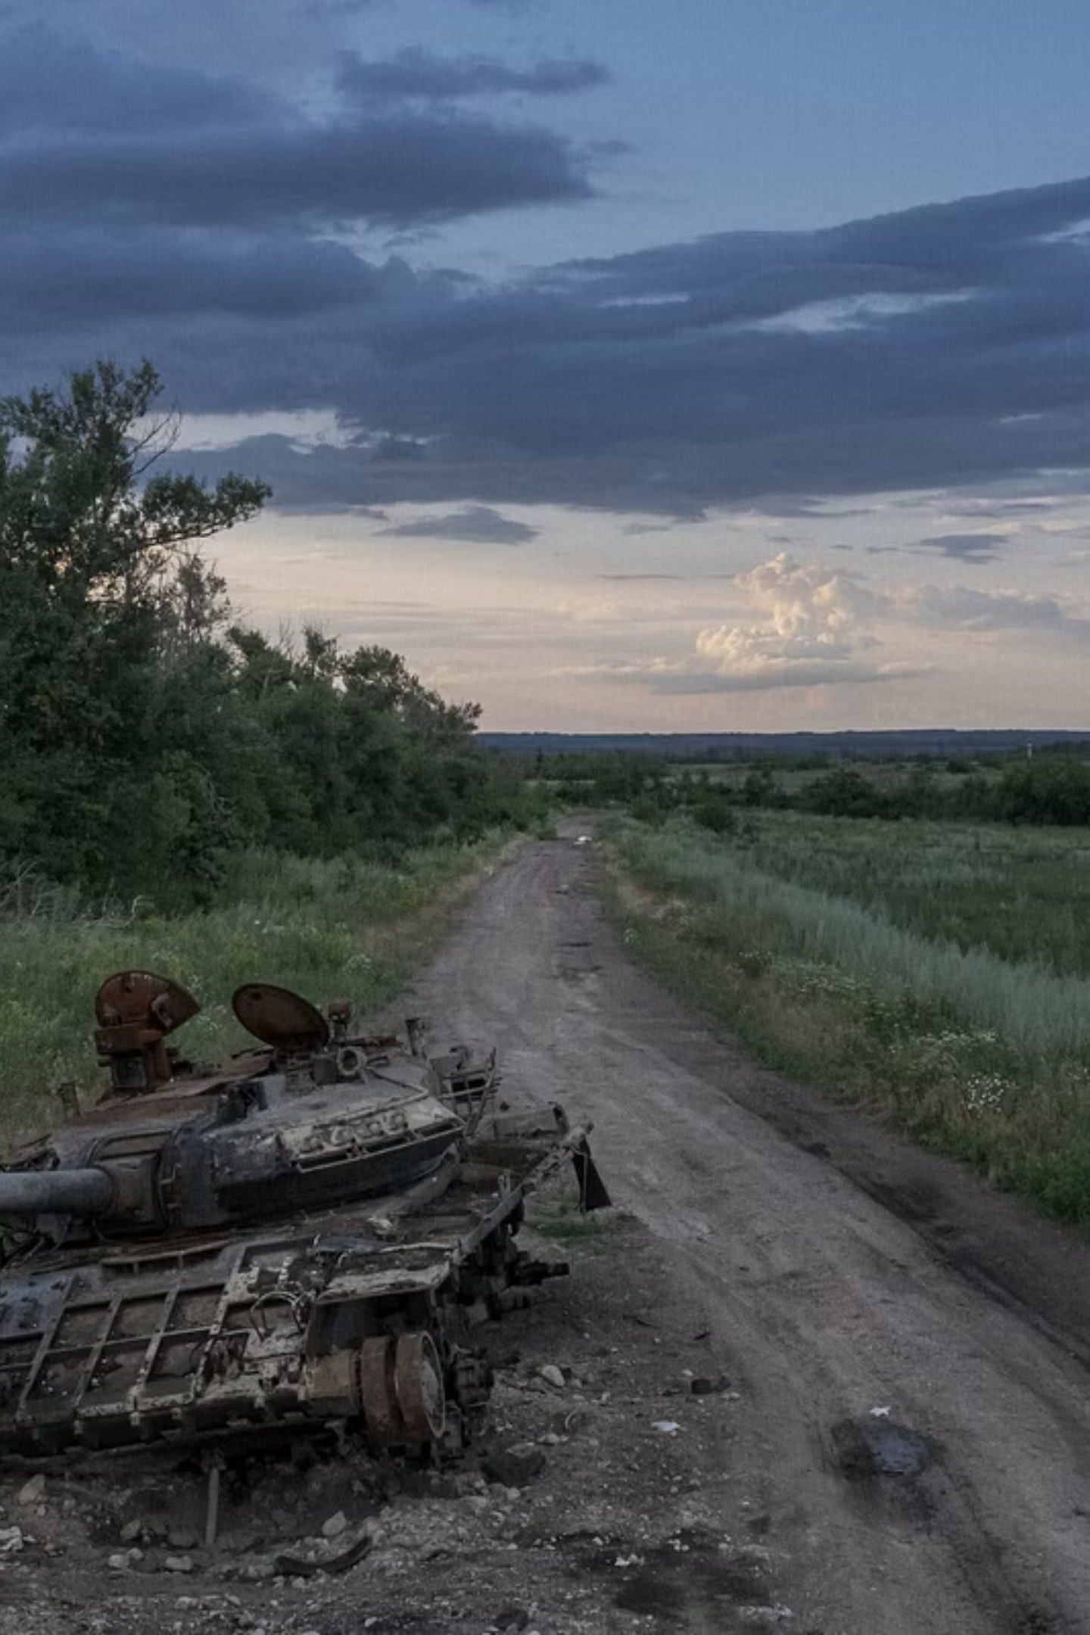
Розділ III — Внутрішні загрози
Фінансова безпека України: реалії воєнного часу
Збройна агресія Росії проти України є безпрецедентним випробуванням для державних фінансів. Руйнування виробничої та інфраструктурної бази, вимушена міграція населення, зростання оборонних видатків і розрив зовнішньоторговельних зв'язків створюють надзвичайне навантаження на бюджетну систему та вимагають масштабної міжнародної фінансової підтримки.

Slide 11

Бюджетна безпека: ключові виклики
Бюджетний дефіцит
Мобілізація доходів
Хронічне перевищення видатків над доходами потребує постійного залучення зовнішнього фінансування та збільшує борговий тягар
Скорочення бази оподаткування через знищення підприємств та міграцію населення підриває фіскальну спроможність держави
Оборонні видатки
Залежність від допомоги
Значна частка ВВП спрямовується на оборону, витісняючи соціальні та інвестиційні видатки з бюджетних пріоритетів
Критична залежність від міжнародного фінансування створює ризики у разі затримок або скорочення зовнішньої підтримки

Slide 12

Боргова безпека: тенденції та ризики
Структура державного боргу
Ризики боргової стійкості
Стрімке зростання державного боргу України в умовах воєнного стану є об'єктивним наслідком необхідності фінансування оборони та підтримки економіки. Разом з тим, критична частка зовнішніх запозичень формує залежність від рішень міжнародних кредиторів.
Рефінансування боргу в умовах обмеженого доступу до ринків
Валютний ризик через переважання зовнішніх зобов'язань
Умови реструктуризації боргу як фактор фіскального простору
Довгострокове навантаження на бюджет у повоєнний період
Зовнішній борг (позики МВФ, ЄС, двосторонні кредити)
Внутрішні ОВДП та облігації воєнних позик
Гарантований державою борг держпідприємств
Реструктуризація зовнішнього боргу України у 2024 р. надала тимчасове полегшення, однак не усунула системних проблем боргової стійкості

Slide 13
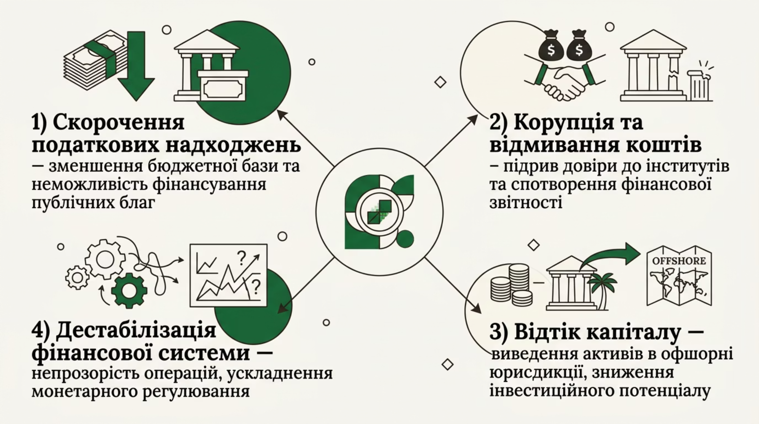

Тіньова економіка як загроза фінансовій безпеці
Частка тіньової економіки в Україні, за різними оцінками, становить від 30 до 45% ВВП, що є одним із найвищих показників у Європі та суттєво підриває фіскальний потенціал держави.

Slide 14
Монетарна та валютна безпека
Курсова стабільність
Інфляційний тиск
Міжнародні резерви
Утримання обмінного курсу гривні в умовах воєнного стану потребує значних витрат міжнародних резервів НБУ. Перехід від фіксованого до керованого плаваючого курсу є вимушеним кроком до ринкового ціноутворення.
Монетарне фінансування бюджетного дефіциту та руйнування виробничих потужностей підживлюють інфляцію, що підриває купівельну спроможність та знецінює заощадження громадян.
Достатній рівень золотовалютних резервів є критичним буфером для підтримки курсової стабільності. Їх поповнення значною мірою залежить від надходжень міжнародної фінансової допомоги.

Slide 15
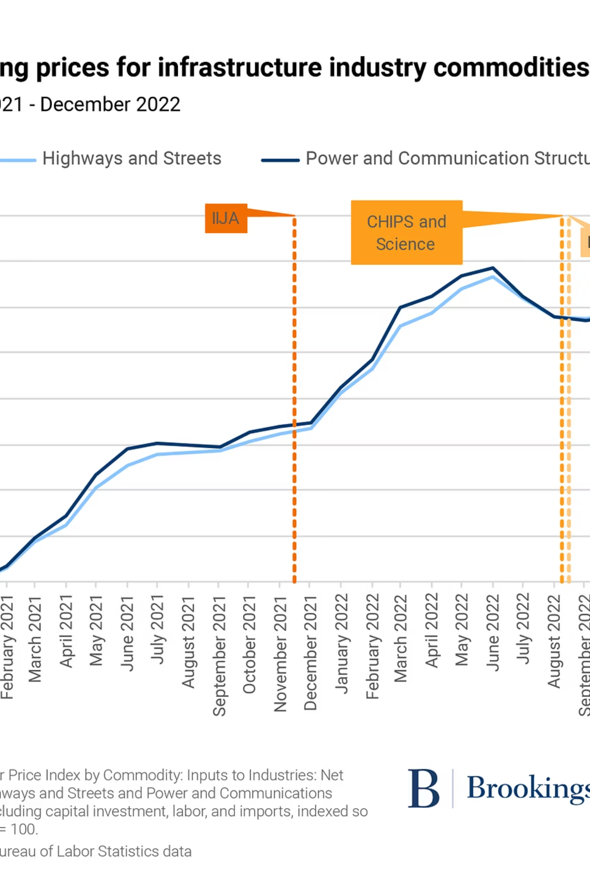
Розділ IV — Перспективи та стратегії
Стратегічні напрями зміцнення фінансової безпеки
Забезпечення фінансової безпеки держави в сучасних умовах вимагає комплексного підходу, що поєднує короткострокову стабілізацію з довгостроковими структурними реформами. Ключовим є перехід від реактивного реагування на загрози до проактивної стратегії зміцнення фінансової стійкості на системному рівні.

Slide 16



Зміцнення бюджетної та боргової стійкості
Розширення бази доходів
Оптимізація видатків
Боргова стратегія
Детінізація економіки, цифровізація адміністрування, підвищення ефективності збору податків
Підвищення ефективності бюджетних програм, скорочення неефективних субсидій, реформа держпідприємств
Диверсифікація джерел фінансування, розвиток внутрішнього ринку капіталу, управління ризиками рефінансування

Slide 17
Інституційні реформи та антикорупційний вимір
Чому це критично важливо
Пріоритетні реформи
Інституційна слабкість та корупція є одними з найнебезпечніших загроз фінансовій безпеці — вони підривають ефективність усіх інших заходів і руйнують довіру до державних інститутів.
Зміцнення інституту НАБУ, САП та інших антикорупційних органів
Цифровізація державних закупівель та фінансової звітності
Реформа державного аудиту та внутрішнього контролю
Розвиток незалежних фіскальних інститутів (Рахункова палата)
Імплементація стандартів ЄС у сфері фінансового регулювання
Незалежність НБУ та фінансових регуляторів
Прозорість бюджетного процесу (відкриті дані)
Ефективний парламентський контроль

Slide 18
Цифровізація та кібербезпека фінансової системи
Цифрова інфраструктура
Кіберзахист
Розвиток цифрових платіжних систем та впровадження цифрової валюти центрального банку (CBDC) підвищують ефективність і прозорість фінансових потоків
Створення багаторівневої системи захисту критичної фінансової інфраструктури, регулярні стрес-тести та відпрацювання сценаріїв кібератак
Аналітика та ШІ
Регуляторні технології
Використання технологій великих даних та штучного інтелекту для виявлення аномалій, прогнозування ризиків та запобігання фінансовим злочинам
Впровадження RegTech-рішень для автоматизації пруденційного нагляду та зниження регуляторного арбітражу у фінансовому секторі

Slide 19

Міжнародна співпраця як чинник фінансової безпеки
Глобальний рівень
МВФ, Світовий банк, G20, FATF.
Регіональний рівень
ЄС, ЄБРР, макрофінансова допомога.
Двосторонній рівень
Угоди, своп-лінії, гарантії інвестицій.
Інтеграція у глобальні та регіональні фінансові механізми забезпечує не лише доступ до фінансування, але й сприяє підвищенню стандартів управління державними фінансами через умовність та технічну допомогу міжнародних партнерів.

Slide 20

Висновки
Фінансова безпека держави: ключові тезиси
Системність загроз
Сучасні виклики фінансовій безпеці мають глобальний, взаємопов'язаний характер і потребують комплексних відповідей
Пріоритет реформ
Інституційні реформи, детінізація та цифровізація є передумовою будь-яких успішних стратегій фінансової стабілізації
Міжнародна інтеграція
Євроінтеграційний курс та участь у міжнародних фінансових механізмах — стратегічний ресурс фінансової безпеки України
Довгострокова перспектива
Реальна фінансова безпека досягається через відновлення економічного потенціалу та сталий розвиток, а не лише антикризові заходи

